Slide 1

턴 설명
아이콘
숫자
설명
턴이 지나가는 방식

Slide 2

체력 설명
아이콘
설명
감소 보정치
회복 보정치

Slide 3
정신력 설명
아이콘
설명
현재 광기 아이콘
감소 보정치
회복 보정치

Slide 4
돈 설명
아이콘
설명
감소 보정치
증가 보정치

Slide 5

지도 설명
현재 이동 가능, 불가능 여부

Slide 6

퀘스트 설명
퀘스트 이름
일러스트
이벤트 예고

Slide 7
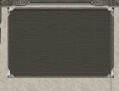
특성 설명
특성 아이콘
특성 이름
특성 설명
특성 효과

Slide 8

특성 설명
테마 아이콘별
아이콘
레벨
간단설명
보정치

Slide 9

경험 설명
활성화된것만
이름
언제 획득
남은 턴
효과

Slide 10
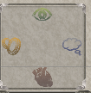
성향 설명
아이콘
이름
단계
진행 직전일 시 텍스트
효과

Slide 11
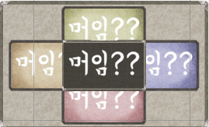
선택지 설명
선택지 성향 별 배경 색 변경
무조건
지불
스킬체크
기타
설명
설명
설명
설명
대상 아이콘
대상 아이콘
목표 수치
지불 값
어떻게 변경되는지
현재 값
현재 수치
돈이 부족할 경우 성공 확률
성공 확률
부연설명
부연설명
부연설명
부연설명

